Slide 1

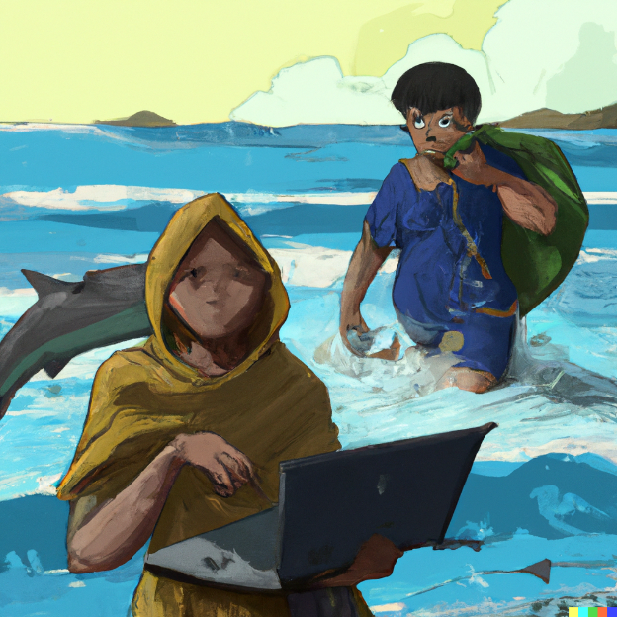

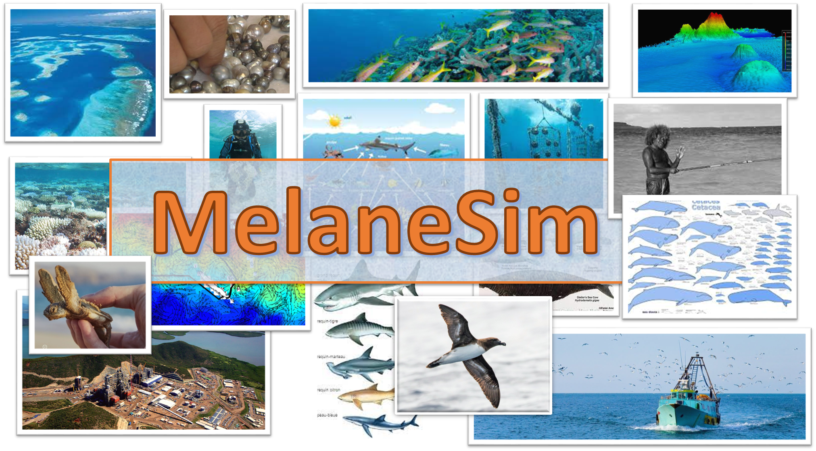
Simulation intégrée multi-échelles des écosociosystèmes marins de Nouvelle-Calédonie (projet MelaneSim)

Slide 2
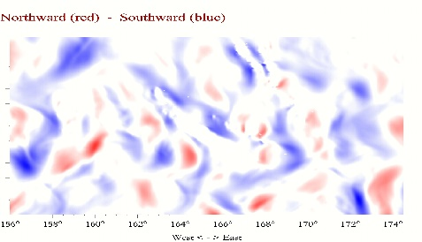
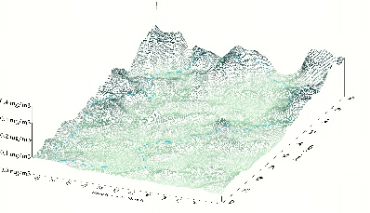
PNMC-drifters : déplacement particules par courants de surface
PNMC-plankton Dynamique de la chlorophylle

